Slide 1
Jeudi 14 novembre 12h-18h – MAME Tours

Slide 2
Programme Régional de formation 2021-2024
• La Région Centre Val de Loire finance les frais pédagogiques de la formation
Chaque département propose des formations qui répondent aux spécificités territoriales et aux besoins en recrutement des entreprises (ex : nucléaire, numérique…)
La Région prévoit de rémunérer les stagiaires entrés en formation dans les cas où ils ne bénéficieraient pas d’une autre forme d’indemnisation.
Les grands principes du droit commun :
Une aide à la prise en charge des transports et de l’hébergement, jusqu’à 300€ par mois.
Et une action spécifique pour les jeunes ... Le Combo Parfait
PRF Inclusif à destination de toute personne en recherche d’emploi, reconversion professionnelle…
Accessible aux bénéficiaires du RSA, PSMJ, réfugiés, personne en situation de handicap, public illettrés, jeunes…

Slide 3
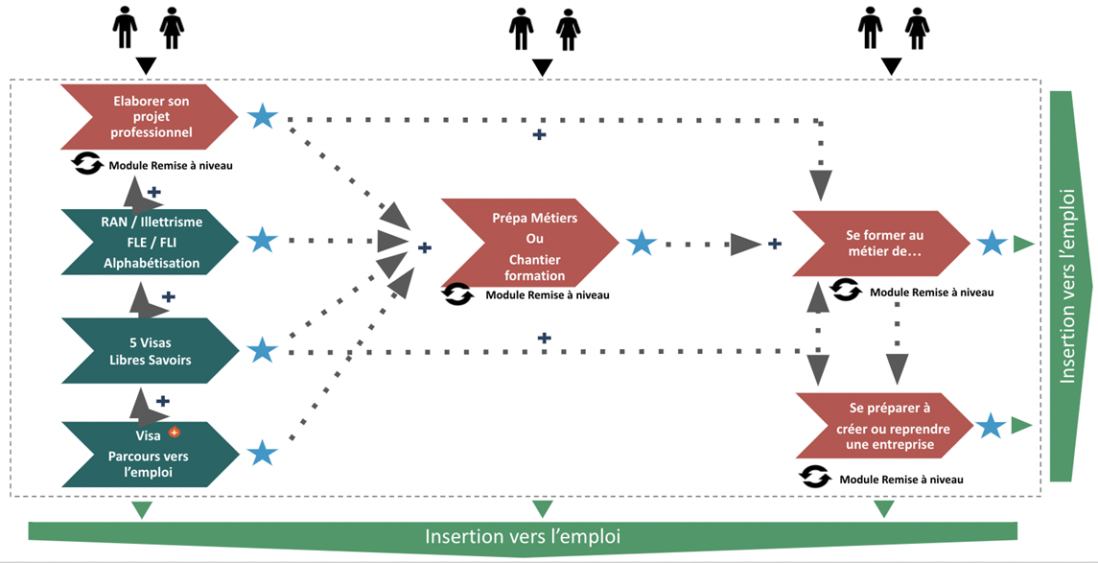
Programme Régional de Formation – la logique de parcours
Visas Pro Numérique
Visas langue pro
Visas 3en1
Visas compétences pro
Visas écocitoyen

Slide 4
Financer ma formation
Pour un poste vacant dans une entreprise avec un écart de compétences
Préparation Opérationnelle à l’Emploi Individuel
Lien
En alternance, avec une entreprise
Apprentissage
Lien
Contrat de Professionnalisation
Lien
Formations collectives :
Action de Formation Conventionnée de France Travail
Préparation Opérationnelle à l’Emploi Collective Programme Régional de Formation du Conseil Régional
Avec France Travail, le Conseil
Régional ou les
Opérateurs de Compétences
Lien
Lien
Lien
Financement individuel de France Travail via une Aide Individuelle à la Formation(AIF) ou un abondement (en complément du CPF)
Lien
France Travail accompagne le développement des compétences. Un contact avec son conseiller est essentiel pour la mobilisation des dispositifs France Travail
En toute autonomie
Financement en autonomie de sa formation via le Compte Personnel de Formation(CPF), voire sur ses fonds propres
Lien

Slide 5
Le Compte Personnel de formation
LE COMPTE EST ALIMENTÉ AUTOMATIQUEMENT CHAQUE ANNÉE
Pour un salarié travaillant au moins à mi-temps
500€ / an - dans la limite de 5000€
Pour les travailleurs indépendants, membre des professions libérales et des professions non salariés, conjoint collaborateur ou artiste auteur
- pour les bénéficiaires de l’OETH
- pour les salariés non qualifiés
800€ / an - dans la limite de 8000€
Majoration de 300€
Bien déclarer votre situation depuis votre compte en ligne !
Actions de formation « certifiantes » : inscrites au RNCP ou au Répertoire Spécifique
Blocs de compétences des certifications
Bilan de compétences
Accompagnement VAE
Accompagnement et conseil pour création/reprise entreprise
Formation au code de la route et aux permis de conduire
Certificat CLEA
LES FORMATIONS ÉLIGIBLES
ATTENTION, depuis le 2 mai 2024, mise en place du ticket modérateur de 100 € pour tout achat avec le CPF
Notes:
Avenir actifs

Slide 6
FAF - Fonds d’Assurance Formation
Payer des Contributions à la Formation Professionnelle (CFP)
Se munir d’une attestation de paiement de la contribution à la formation professionnelle fournie par l’URSAFF
Déposer la demande auprès du FAF de rattachement
Transmettre les documents demandés par le FAF (devis, programme..)
Les conditions
Le travailleur indépendant mais aussi son conjoint, son collaborateur ou son associé peut avoir une prise en charge du FAF
Pour qui ?
Comment ?
L’organisme FAF diffère selon la nature de son activité
Pour quoi ?
Les formations éligibles CPF + critères selon le FAF
Notes:
Avenir actifs

Slide 7
Le Compte Professionnel de Prévention
Crée en 2015, sous le nom « Compte prévention pénibilité » Il permet à un salarié de cumuler des points lorsqu’il est exposé à 1 ou plusieurs facteurs de risques professionnels.
Travailler dans le privé
CDD, CDI, Intérimaire
Etre exposé à au moins 1 facteur de risques
Pour qui ?
4 points par facteur de risque / an
1 point = 500€
Pour quoi l’utiliser ?
Passage à temps partiel
Départ anticipé à la retraite
Action de formation
Notes:
Avenir actifs

Slide 8
Le Projet de Transition Professionnelle(PTP)
Pour qui ?
Tous les salariés du secteur privé : CDI, CDD, Intérimaires et intermittents du spectacle(selon des conditions d’ancienneté)
Pour quoi ?
Suivre une formation CERTIFIANTE (inscrite au RNCP ou RS) sur temps de travail ou hors temps de travail en vue d’un CHANGEMENT DE METIER
Pour quelle prise en charge ?
La demande de financement est à réaliser auprès de l’association Transitions Pro
La commission analysera votre demande selon 3 critères :
La cohérence du projet
La pertinence du parcours de formation
Les perspectives d’emploi à l’issue de la formation
Coûts pédagogiques
Rémunération
Frais annexes

Slide 9
Le Dispositif Démission Reconversion
Pour qui ? Pour quoi ?
Tous les salariés du secteur privé en CDI ayant au moins 5 ans d’activité salariée dans une ou plusieurs entreprises ont droit à l’assurance chômage quand ils démissionnent pour réaliser un projet de :
reconversion avec projet de formation (certifiante ou non)
création-reprise d’entreprise (avec ou sans projet de formation)
Vérifier les conditions : 5 ans d’expérience salariée continue
Avant la démission : rencontrer un conseiller CEP pour sécuriser le projet
Déposer un dossier auprès de Transitions Pro pour faire valider le caractère réel et sérieux du projet
Une fois le caractère réel et sérieux validé : s’inscrire comme demandeur d’emploi dans les 6 mois
Mettre en œuvre son projet en tant que demandeur d’emploi indemnisé
ÉTAPE 1
ÉTAPE 2
ÉTAPE 3
ÉTAPE 4
ÉTAPE 5
Pour bénéficier de ce dispositif, il ne faut pas avoir déjà démarré la formation ou avoir déjà créé son entreprise Aucune prise en charge par Transitions Pro
Notes:
ATPRO

Slide 10
Le Dispositif Prévention Usure Reconversion(PUR)
Pour qui ?
Les salariés du secteur privé disposant d’un Compte Professionnel de Prévention (C2P)
Pour quoi ?
Financer un projet de reconversion professionnelle pour accéder à un emploi non exposé ou moins exposé aux facteurs de risques professionnels
Une ou plusieurs actions de formations
Un bilan de compétences (préalable à toute action de formation)
Une Validation des Acquis de l’Expérience (préalable à toute action de formation)
Pour quelle prise en charge ?
Le PUR fait obligatoirement l’objet d’un accompagnement
par CEP
Coûts pédagogiques
Rémunération
Frais annexes

Slide 11
POUR QUI ?
les entreprises et :
Demandeurs d’emploi Travailleurs Handicapés ou en cours de reconnaissance
Salariés, travailleurs indépendants
déjà reconnus travailleurs handicapés, ou en cours, ou ayant l’intention de faire la demande
Demande de reconversion/
d’accompagnement, sans impact du handicap sur le poste et le projet
Pas de besoin d’expertise handicap
Avec besoin d’expertise handicap, de rétablissement, de compensation ?
Demande de reconversion / évolution / formation avec besoin d’expertise handicap ?
Problème de santé sur le poste, risque d’inaptitude, handicap ?
Autre opérateur
https://mon-cep.org/
Se reconvertir
Evoluer
Réfléchir à son avenir professionnel
Se former
Conserver son emploi
Rester dans son entreprise
Se reconvertir
Evoluer
Se former
Rechercher un emploi
FRANCE TRAVAIL– Demandeurs d’emploi
MISSION LOCALE - Jeunes
AVENIR ACTIFS- Salariés/Indépendants
APEC – Cadres
Cap emploi
Service Accès à l’emploi – CEP
Cap emploi
Transition Evolution Professionnelle – CEP
Cap emploi Service Maintien

Slide 12
Cap Emploi accompagne les personnes dans leur parcours vers la formation et mobilise les financements de droits communs et spécifiques, dont ceux permettant d’élaborer et de valider un projet professionnel, une formation. Attention, Cap emploi n’est pas un financeur, seuls les financeurs listés peuvent accorder ou non un financement.
QUELS FINANCEMENTS ?
Aides de droit commun: Région, France Travail, CPF, Projet de Transition Professionnelle CDI (dont C2P, FiPU) PTP CDD, Salariés en reconversion – démission, contrats aidés, AFEST, aides à la mobilité internationale (complément d’aide pour les BOETH mobiles en Europe.)…
Abondements au Compte Personnel de Formation (CPF) pour les BOETH (bénéficiaires de l’obligation d’emploi) de 300€, accident du travail et maladie professionnelle ≥ 10% IPP : jusqu’à 7500 €
Aides financières spécifiques : Fiphfp, Oeth, Agefiph, autres accords de branches ou d’entreprises, orientation par la MDPH, SOS accident de travail du FASTT (intérimaires)
Périodes de mise en situation professionnelle (PMSMP) : Cap emploi est habilité à signer les conventions « Immersion facile »
Pour les reclassements internes à l’entreprise, financement par l’employeur, par son OPCO, aides spécifiques possibles en complément : contacter Cap emploi

Slide 13
COMMENT ?
Financements de droit commun: Région, Pôle emploi, CPF, PTP, PTP CDD, Opco…
Le recours aux financements de droit commun est prioritaire
Projet de Transition Professionnelle
☞ Prévoir un accompagnement dès le début
Aides financières spécifiques : Agefiph, Fiphfp, accords branches / entreprises
Complément éventuel :
☞ Personnes dont le handicap doit être pris en compte, nécessité de reconversion du fait du handicap
☹ Pas d’aides Agefiph à la formation pour le second semestre 2024
Elles ne financent pas toutes la rémunération pendant la formation
Accordées sous conditions
Aides possibles via les accords de branches et d’entreprises
Dès l’élaboration de projet, vérifier la possibilité d’un financement C2P ou FIPU avec votre CEP pour la négociation avec l’employeur, avec l’appui du médecin du travail
Dispositifs spécifiques orientation - formation
☞ Les ESRP et ESPO accord obligatoire de la Maison Départementale des Personnes Handicapées
☞ La convention de rééducation professionnelle chez l’employeur, accord et financement de la sécurité sociale et l’employeur
☞ Parcours Emploi Santé : Pôle emploi
Des outils à l’appui des formations
Des expertises pour identifier les besoins, les moyens de compensation du handicap, prescrits par Cap emploi
Ressource handicap formation (Agefiph)
Situations complexes de handicap en formation

Slide 14
Acronymes
AGEFIPH : Association de gestion du fonds pour l’insertion des personnes handicapées
BOETH : Bénéficiaires de l’obligation d’emploi travailleurs handicapés (loi de février 2005)
C2P: Compte professionnel de prévention
CEP: Conseil en évolution professionnelle
CPF : Compte personnel de formation
DETH : Demandeur d’emploi Travailleur Handicapé
ESRP: Etablissement et service de réadaptation professionnelle
ESPO: Etablissement et service de pré orientation
FIPHFP : Fonds pour l’insertion des personnes handicapées dans la fonction publique
FIPU: Fonds d’investissement pour la prévention de l’usure professionnelle
MDPH : Maison départementale des personnes handicapées
OETH : association Objectif emploi des travailleurs handicapés (accord de la branche médico-sociale)
OPCO : Opérateur de compétences
PMSMP : Période de mise en situation en milieu professionnel (= immersion facile)
PTP : Projet de Transition Professionnelle

